Slide 1
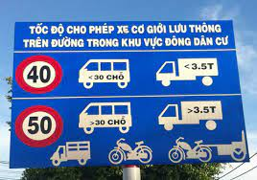
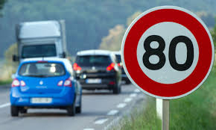
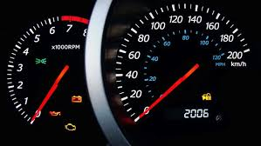
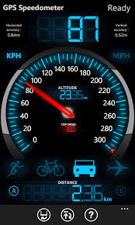

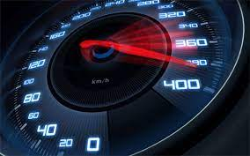
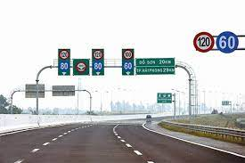
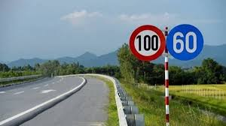
Các phương tiện tham giao giao thông đo tốc độ bằng cách nào?

Slide 2


III
Thiết bị bắn tốc độ
Thiết bị nào được cảnh sát giao thông sử dụng để theo dõi tốc độ của các phương tiện khi tham gia giao thông?
 Thiết bị bắn tốc độ được sử dụng để kiểm tra tốc độ của các phương tiện tham gia giao thông.
Loại cầm tay (súng bắn tốc độ)
Loại gắn máy cố định (đơn giản chỉ có 1 camera được gắn cố định trên cột giao thông theo dõi các phương tiện tham gia giao thông).

Slide 3
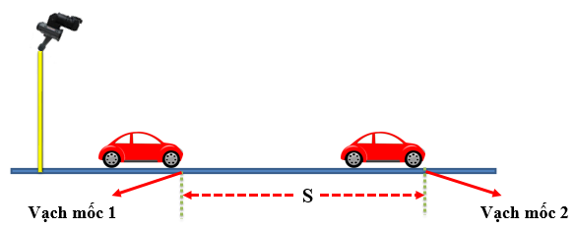
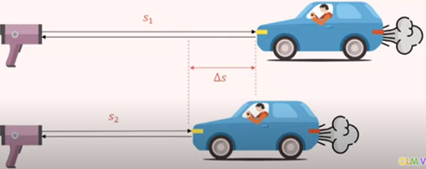
III
Thiết bị bắn tốc độ
Loại cầm tay
Loại gắn máy cố định
- Nguyên lí hoạt động:
+ Camera ghi biển số của ô tô và thời gian chạy qua mốc 1 và 2.
+ Máy tính tính tốc độ của ô tô, so sánh với tốc độ giới hạn. Nếu phát hiện xe vượt quá tốc độ giới hạn, camera tự động chụp số liệu về tốc độ theo biển số và gửi về các trạm kiểm soát giao thông để xử lí.

Slide 4


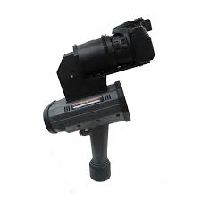



Camera của thiết bị bắn tốc độ ở hình 9.4 ghi và tính được thời gian ô tô chạy từ vạch mốc số 1 sang vạch mốc 2 cách nhau 5m là 0,35s.
a. Hỏi tốc độ của ô tô bằng bao nhiêu?
b. Nếu tốc độ giới hạn của cung đường là 60km/h thì ô tô này có vượt quá tốc độ giới hạn không?
Bài tập 1
S
Vạch mốc 1
Vạch mốc 2

Slide 5







Giải
a.
Tóm tắt
Tốc độ của ô tô là:
Bài tập 1
5
0,35
s = 5 m
t = 0,35s
a. v = ?
b. Có vượt quá tốc độ 60 km/h không?
=
$≈14,29$(m/s)
b.
Đổi: 14,29 m/s = 51,444 km/h
Ta thấy v = 51,444 km/h < 60 km/h nên ô tô không vượt quá tốc độ giới hạn của cung đường.

Slide 6




Bài tập 2
Mỗi HS tìm hiểu thông tin và vận dụng kiến thức đã học để hoàn thành PHT số 2.
PHIẾU HỌC TẬP
Họ và tên: ……………………
Lớp: …………………………….
?1 Đo tốc độ chạy của mình bằng đồng hồ bấm giây?
?2 Tìm hiểu cách đo tốc độ bằng GPS?
?3 Tìm hiểu cách con người đo tốc độ bay của một thiên thạch?

Slide 7









GHI NHỚ:
NỘI DUNG CHÍNH
Đo tốc độ dùng đồng hồ bấm giây
Đo tốc độ dùng đồng hồ đo thời gian hiện số và cổng quang điện
Thiết bị bắn tốc độ

Slide 8
DẶN DÒ VỀ NHÀ
Học bài
Hoàn thành PHT số 2
Làm bài 9.1; 9.2; 9.3; 9.4 trong SBT
Xem trước bài 10: Đồ thị quãng đường – Thời gian

